Slide 1
Приложение для заказа билетов в кино на PyQT
Полякова Юлия Александровна

Slide 2
Идея проекта:
Удобное приложение для заказа билетов в кино, позволяющее выбрать кинотеатр, дату, фильм, время, зал и места, а также напечатать заказ.

Slide 3
Проект состоит из пяти классов.
State(Enum) - состояние выбранного места.
PlaceButton(QPushButton) - класс особой кнопки для мест в зале. В зависимости от состояния кнопки меняет ее цвет.
TicketDialog(QDialog) - диалог выбора мест. Дизайн диалога загружается из ui файла. Из БД берется информация о выбранном сеансе, размере зала и выкупленных местах. На основании этих данных создаются кнопки выбора мест.
PrintDialog(QDialog) - диалог отображения и печати заказа на принтере. Принимает на вход всю информацию о заказе. Формирует заказ для печати, вызывает окно печати принтера. Дизайн диалога загружается из ui файла.
MyWidget(QMainWindow) - главное окно. Дизайн загружается из ui файла. В этом классе реализованы основные действия пользователя: пошаговый выбор кинотеатра, фильма и сеанса. Для этого с помощью виджета QStackedWidget организовано три слоя (страницы), на которых размещены таблицы с данными и кнопки переходов между страницами.

Slide 4
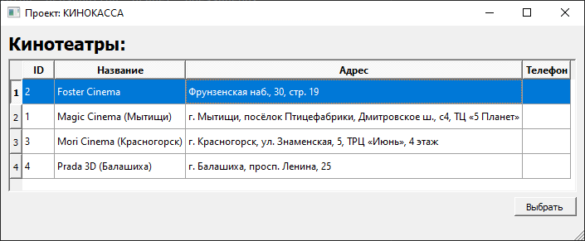
Первая страница QStackedWidget
С помощью нажатия на таблицу можно выбрать кинотеатр, а затем нажать кнопку «Выбрать» и перейти на следующую страницу.
Здесь используются: QVBoxLayout, QGridLayout, QHBoxLayout, QLabel, QTableWidget, QPushButton.

Slide 5
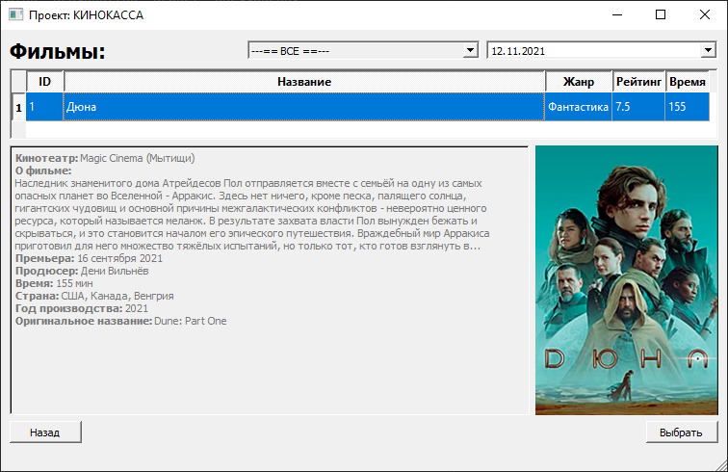
Вторая страница QStackedWidget
Страница выбора фильмов. Здесь есть возможность сортировки по жанрам и выбора даты. Также выводится информация о фильме и его постер. Здесь также можно нажать на строку в таблице и на кнопку «Выбрать» и перейти на следующую страницу.
Здесь используются: QVBoxLayout, QHBoxLayout, QLabel, QComboBox, QDateEdit, QTableWidget, QTextEdit, QLabel с Qpixmap, QPushButton. А также Spacer

Slide 6
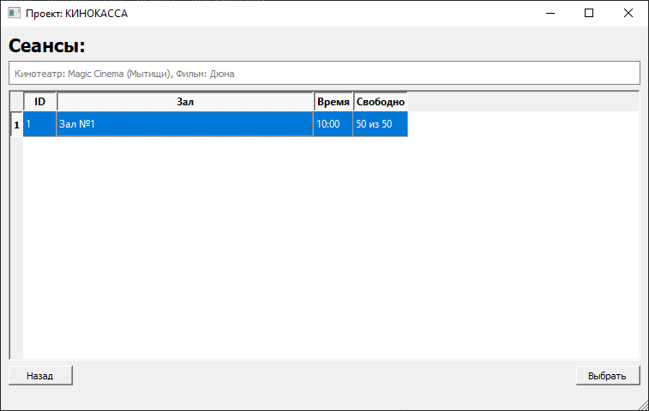
Третья страница QStackedWidget
Страница выбора сеансов. В QLineEdit выводится информация о кинотеатре и фильме. В таблице указано название зала, время сеанса, а еще кол-во свободных мест, которое заполняется с помощью сложного подзапроса с группировкой.
Здесь используются: QVBoxLayout, QHBoxLayout, QLabel, QLineEdit, QTableWidget, QPushButton. А также Spacer.

Slide 7
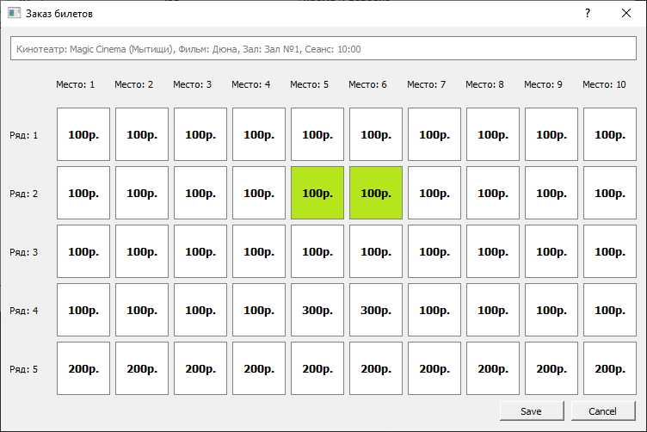
Диалоговое окно заказа билетов
Сверху выводится информация о кинотеатре, фильме, зале и времени сеанса. Из БД берется Размер зала и выкупленные места. С помощью всех этих данных создаются кнопки выбора мест. Ранее проданные места помечаются красным цветом. На кнопках подписывается цена билета на этом месте. При нажатии кнопка меняет цвет на зеленый.
Если не выбраны места, появляется предупреждающий QMessageBox,
а если выбраны, то информационный с суммой и номером заказа.
Здесь используются: QVBoxLayout, QGridLayout, QLineEdit, QLabel, PlaceButton, QDialogButtonBox, QMessageBox

Slide 8
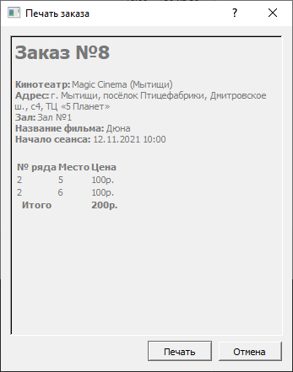
Диалоговое окно печати заказа
В QTextEdit формируется заказ, отформатированный с помощью html. В нем вся информация о заказе. При нажатии кнопки «Печать» открывается встроенное окно печати принтера PrintDialog.
Используются: QHBoxLayout, QPushButton, Spacer, QTextEdit, PrintDialog.

Slide 9
Описание БД cinema_db.sqlite:
В базе данных 6 таблиц:
cinema: id, title, address, phone, url1, url2; связана с room
room: id, cinema_id, name, rows, cols; связана с session
session: id, room_id, film_id, date, time, price; связана с ticket и film
ticket: id, session_id, row, col, order_name, price
film: id, title, original, genre_id, annotation, description, premiere, producer, duration, country, release, rating, poster; связана с genre
genre: id, title, name

Slide 10
Интересные приемы:
1. Хранение в базе данных словаря в формате json строки.
self.price = json.loads(# строка из БД со словарем сцен)
2. Использование html в форматированной строке:
f"<b>Кинотеатр:</b> {self.cinema_name}<br>"
3. При нажатии на таблицу происходит выделение всей строки:
self.tableCinema.setSelectionMode(QAbstractItemView.SingleSelection)
self.tableCinema.setSelectionBehavior(QAbstractItemView.SelectRows)
4. Передача параметров в sql запросы двумя способами:
- через кортежи и '?':
...
WHERE s.date = ?
and c.id = ?
and (g.id = ? or 0 = ?)
ORDER BY f.title
""", (self.currentDate, self.cinema, self.currentGenre, self.currentGenre))
- с помощью именнованых параметров и json:
...
WHERE t.session_id = :ID""", {"ID": self.session_id})
5. При подсчёте кол-ва свободных мест на сеансе использовался сложный подзапрос с группировкой:
...
LEFT JOIN (SELECT t.session_id, count(*) as cnt FROM ticket t GROUP BY t.session_id) z ON s.id = z.session_id

Slide 11
Библиотеки, необходимые для запуска:
pip install PyQt5
pip install pysqlite
pip install DateTime
pip install simplejson
pip install enum
Запуск проекта:
Выполнить cinema.py

Slide 12
Заключение: я создала удобное приложение для заказа билетов в кино, позволяющее выбрать кинотеатр, дату, фильм, время, зал и места, а также напечатать заказ. Сейчас такое приложение может быть довольно актуальным. В дальнейшем можно использовать его в промышленных целях, например, для бронирования билетов в кино на веб-сайте. На развитие можно сделать кодирование информации в QR-код и вывести в диалоге печати.

Slide 13
Спасибо за внимание!

